Slide 1
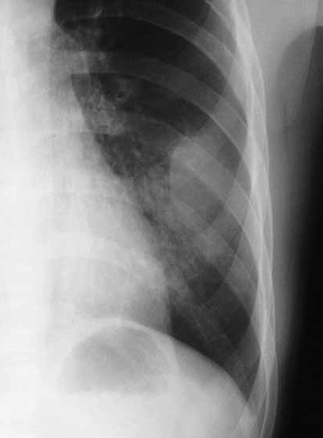

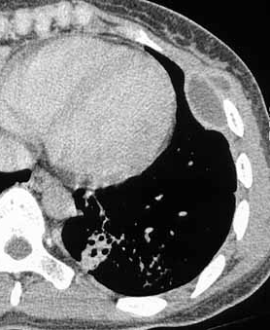
homme 25 ans, pas d’'antécédent .Douleur chronique basi-thoracique antéro latérale G. petit nodule intercostal palpable. cliché thoracique
sur quels éléments sémiologiques pouvez-vous préciser le siège de l'anomalie observée sur le cliché standard
-opacité de faible tonalité de la région moyenne du champ pulmonaire gauche
-le contour interne de l'opacité a une limite arciforme parfaitement nette
-le contour externe n'a pas de limites précises
sur ces seules données, vous devez préciser le siège exact de la lésion, pourquoi
une nouvelle fois, la loi des incidences tangentielles de Tillier nous fait comprendre la construction de l'image:
-si le contour interne est parfaitement délimité, cela signifie qu'il est silhouetté par du gaz parenchymateux
-si le contour externe n'apparaît pas, c'est que la lésion est en continuité et "noyée " dans la paroi thoracique.
Puisqu'il n'existe apparemment pas de lésion costale au niveau de l'opacité, il s'agit donc d'une lésion des tissus mous pariétaux (plèvre pariétale, pédicule vasculo- nerveux intercostal, muscles, autre…)

Slide 2
abord tangentiel de la surface lésionnelle silhouettée par le gaz en radiographie par projection, expliquant la délimitation nette du contour interne sur l'image, par opposition aux flots de la limite externe.
le scanner confirme bien sûr ce que le cliché thoracique avait permis d'affirmer. Il existe dans la paroi thoracique une lésion à composante liquide, bilobée, sous pleurale et pariétale, à parois fibreuse .
Petite condensation parenchymateuse hétérogène basale postérieure
l'aspect est très évocateur d'un empyème de nécessité (empyema necessitans) dont l'origine tuberculeuse sera confirmée par la biologie.

Slide 3
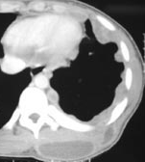


empyème de nécessité (empyema necessitans)
-empyema necessitans est une complication rare d'un empyème pleural . C'est une collection de tissu inflammatoire se propageant directement de la cavité pleurale à la paroi thoracique , en formant une masse dans les tissus mous extra pleuraux . Cette propagation transpariétale de l'empyème pleural aux tissus mous superficiels peut aboutir à une fistulisation cutanée.
-Mycobacterium tuberculosis est l'agent pathogène le plus fréquemment en cause, responsable dans plus de 75 % des cas
-les autres causes possibles sont les infections pleurales à pyogènes ou fungiques, les pleurésies tumorales malignes (métastases, lymphome)
-l'empyème pleural peut s'étendre dans les tissus mous para vertébraux, le rachis, et plus rarement l'œsophage et le péricarde
-le scanner est fondamental pour le diagnostic de cette complication rare et permet de démontrer la communication entre la plèvre la paroi thoracique
fistulisation cutanée

Slide 4
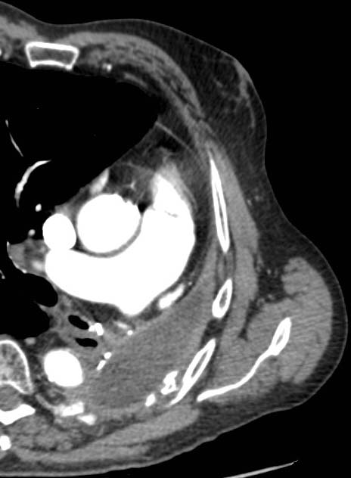
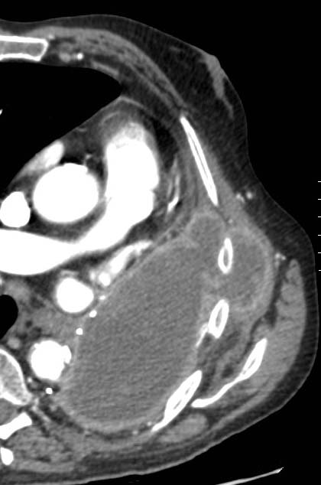
Octobre 2008
Mai 2009
Empyème sur cavité liquide post pneumonectomie
notez la convexité de la paroi interne de la cavité suggérant l'hyperpression endocavitaire, à l'origine de l'extériorisation de l'empyèma necessitans

Slide 5
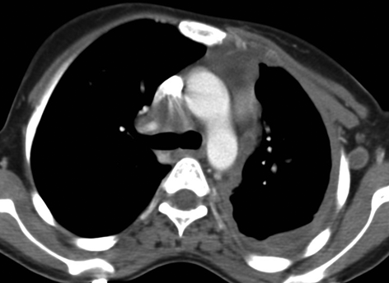
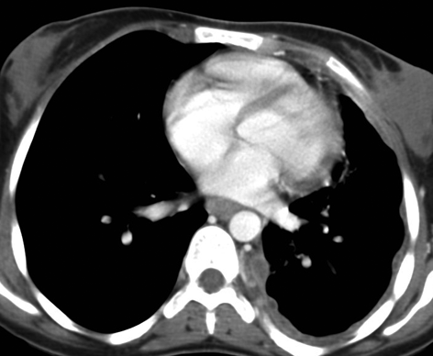
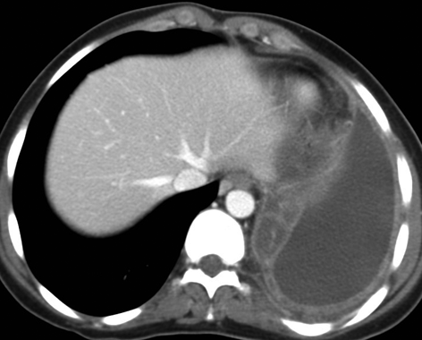
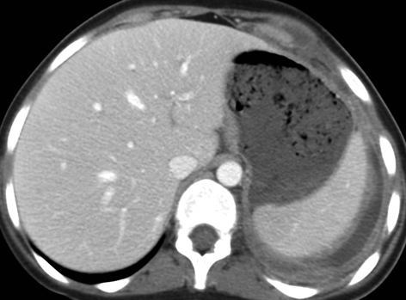
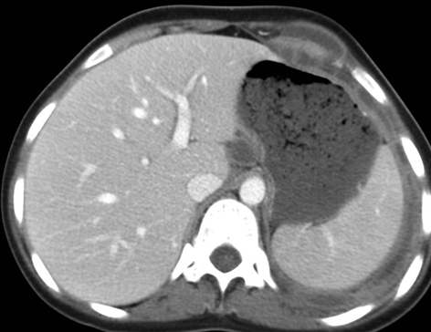
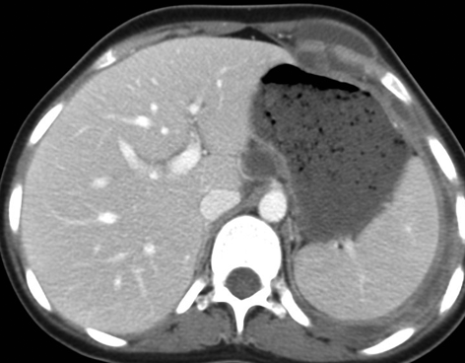
jeune femme, 22 ans, d'origine africaine, récemment arrivée en France, hospitalisée dans un service de rhumatologie pour baisse de l'état général , douleurs thoraciques latéro-sternales gauches avec masse fluctuante palpable
rétraction marquée de l'hémi thorax gauche avec épaississement pleural diffus , circonférentiel , et épanchement partiellement cloisonné de la base.
L'empyème de nécessité s'est développé au niveau du rebord chondro-costal inférieur gauche; il existe au moins deux larges trajets fistuleux transpariétaux .l'origine tuberculeuse sera confirmée par la biologie.

Slide 6
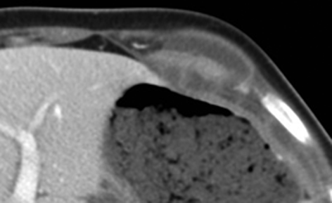
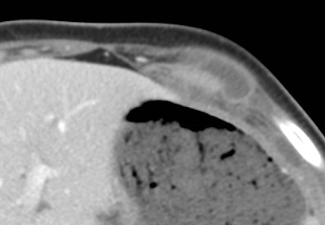
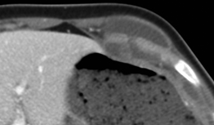
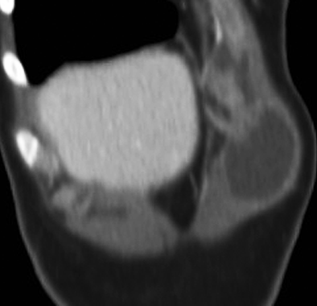
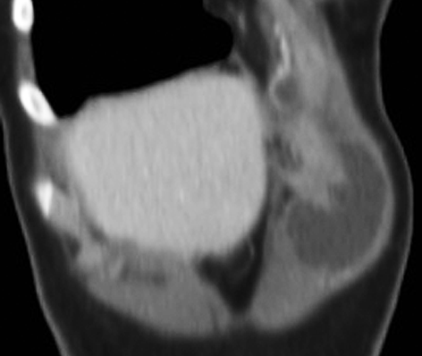
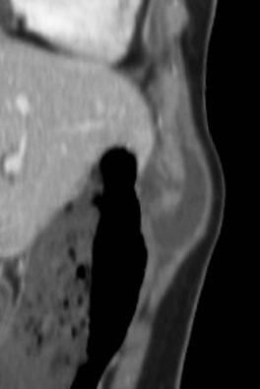
détail des trajets fistuleux transpariétaux et de la collection péri chondrale

Slide 7
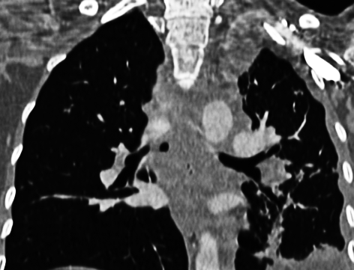
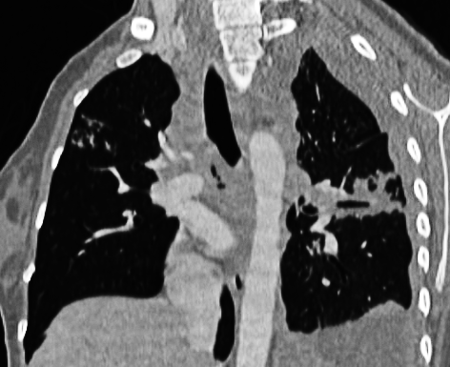
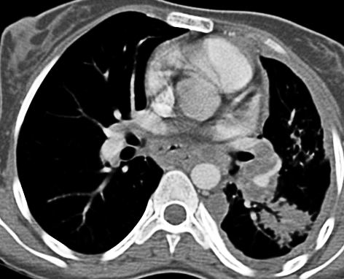
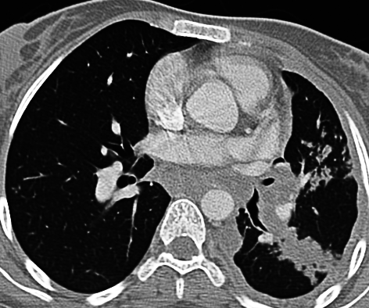
détail des lésions bacillaires parenchymateuses médiastinales et pleurales chez la même patiente. Notez en particulier la médiastinite touchant de façon homogène la quasi-totalité du compartiment postérieur.

Slide 8
take home message
l'empyème de nécessité (empyème necessitans) se traduit cliniquement par une masse fluctuante des tissus mous superficiels de la paroi thoracique. Il correspond à l'extériorisation transpariétale d'un empyème chronique , d'origine tuberculeuse dans 75 % des cas
le scanner démontre la continuité des lésions pariétales et de l'atteinte pleurale ainsi que l'importance des lésions profondes notamment médiastinales.
parmi les autres causes possibles d'atteinte pleurale chronique pouvant conduire au développement d'une collection avec fistulisation transpariétale, on retiendra les infections pleurales chroniques bactériennes (Fusobacterium ; S. milleri ; S. aureus, actinomyces israeli et fungiques , les collections liquides thoraciques post-pneumonectomie , les atteintes tumorales pleurales (métastases, mésothéliome, lymphome)
parmi les complications rapportées, on peut citer la fistule broncho-pleurale et le pneumothorax nécessitans.

